Slide 1
Effektive digitale Kommunikation
Modul 2
www.leaderseeds.eu

Slide 2
Outline
01
Was ist Kommunikation?
"Jeder kann großartig sein, weil jeder dienen kann." – Martin Luther King Jr.
02
Inbound-Marketing
03
Storytelling
04
Kommunikations-Tools

Slide 3
Einleitung
In diesem Kurs lernen die ÜNB-Führungskräfte, wie die interne und externe Kommunikation der Organisation verbessert werden kann, indem sie die häufigsten Probleme mit Missverständnissen am Arbeitsplatz angehen.
Darüber hinaus lernen sie die Bedeutung von Storytelling für die Stärkung der Marke sowie Kommunikationsstrategien für das Unternehmen kennen.
Darüber hinaus bewerten sie die organisatorische Leistung anhand von KPIs.

Slide 4
Lehr- & Lernziele
Lernziel:
Die Lernenden verstehen, welche geeigneten digitalen Kommunikationsmittel für den jeweiligen Kontext verwendet werden sollten und wie sie mit einer Vielzahl digitaler Technologien interagieren können.

Slide 5
Lehr- & Lernziele
Didaktische Ziele:
Die Lernenden werden in den Austausch von Daten, Informationen und digitalen Inhalten eingeführt.
Die Lernenden werden in Grafikdesign, digitalen Kommunikationsstrategien, bezahlter und gezielter Werbung sowie Datenanalyse unterrichtet.

Slide 6
Lehr- & Lernziele
Lernziele:
Die Lernenden werden in der Lage sein, Kommunikationsaktionen, Posts, Kampagnen, Newsletter usw. zu entwerfen, zu planen, zu terminieren und auszuwerten.
Die Lernenden werden in der Lage sein, unter Berücksichtigung der Farben, der Typografie, der Struktur und der Relevanz zu entwerfen.
Die Lernenden wenden kreatives Denken an und erfahren, wie sie gewonnene Daten analysieren und auswerten können.

Slide 7
Lehr- & Lernziele
Lernziele (Forts.):
Die Lernenden werden in der Lage sein, zu überwachen, was funktioniert, und mögliche Lücken zu identifizieren, während sie intern und extern kommunizieren.

Slide 8
Erworbene Kompetenzen
Die Lernenden demonstrieren die Möglichkeit, die Datenschutzeinstellungen anzupassen. Finden und verwenden Sie wichtige Hashtags und erstellen Sie starke Marken-Hashtags.
Die Lernenden haben die grundlegende Fähigkeit, live über Ereignisse in sozialen Medien zu berichten (Live-Tweets, Postings) und während einer Veranstaltung mit Online-Teilnehmern in Kontakt zu treten.
Die Lernenden demonstrieren grundlegende Fotobearbeitungsfähigkeiten sowie die Fähigkeit, Text zu überlagern. und zeigt Kompetenz im Umgang mit verschiedenen Fotobearbeitungs-Apps.

Slide 9
Erworbene Kompetenzen
Die Lernenden demonstrieren die Fähigkeit, Ideen zu größeren Strategien unter Aufsicht beizutragen, und erwerben Grundkenntnisse über plattforminterne Planungstools.
Die Lernenden erwerben ein Grundwissen über Filter, um Beiträge nach demografischen Merkmalen auszurichten. ein Wissen darüber, wann und wie man Beiträge bewirbt; und die Möglichkeit, nachverfolgbare Links zu erstellen.
Die Lernenden erhalten ein grundlegendes Verständnis für Schlüsselbegriffe wie Klicks, Ansichten, Reaktionen usw. sowie ein Verständnis für Google Analytics.

Slide 10
Dauer des Moduls
2-3 Stunden Inhalt (bitte Zeit für theoretischen Teil, Übungen und Einzelarbeit einplanen)

Slide 11
01
Kommunikation

Slide 12
Kommunikation
Die persönliche Kommunikation unterscheidet sich von der Online-Kommunikation. Wenn Sie mit jemandem von Angesicht zu Angesicht kommunizieren, können Sie seinen Tonfall hören, seine Mimik, Körpersprache und Handgesten sehen. Auf diese Kommunikationsmethoden kann man sich in der Online-Umgebung nicht verlassen

Slide 13
Was ist Kommunikation? Die Elemente der Kommunikation
Kommunikation kann als der Prozess der Übertragung von Informationen und des gemeinsamen Verständnisses von einer Person zur anderen definiert werden (Keyton, 2011).
Innerhalb von Organisationen ist Kommunikation der Schlüssel zu einer klaren Kommunikation mit Mitarbeitern und Stakeholdern.
Wenn wir verstehen, was kommuniziert werden muss und wie kommuniziert werden muss, können wir bessere Ergebnisse erzielen, unsere interne Arbeit verbessern und damit die Qualität der Inhalte sicherstellen.

Slide 14
Was ist Kommunikation? Die Elemente der Kommunikation
Nichts davon geschieht ohne eine klare Strategie und ein Verständnis für die verschiedenen Elemente der Kommunikation.
Traditionell wurde Kommunikation als linearer Prozess verstanden, bei dem der Sender eine Nachricht an den Empfänger sendet.
Dieses lineare Modell berücksichtigt jedoch keine Aspekte von relevanter Bedeutung, wie z. B. den Kontext, in dem die Nachricht stattgefunden hat, das Rauschen oder die Faktoren, die die Kommunikation stören können, oder den Prozess der Codierung und Decodierung der Nachricht.

Slide 15
Theorien der Kommunikation
ANSCHAUEN
3 THEORIEN DER KOMMUNIKATION
Lineares Modell
Interaktives Modell
Transaktionelles Modell
Das folgende Video fasst die bestehenden Theorien der Kommunikation zusammen.

Slide 16
Interne Kommunikation
Interne Kommunikation stellt die Kommunikation dar, die innerhalb des Arbeitsplatzes stattfindet. Im Wesentlichen konzentriert es sich darauf, wie die Teammitglieder und Führungskräfte der Organisation miteinander kommunizieren.
Welch &; Jackson (2007) und Welch (2012) behaupten, dass die interne Kommunikation eine Reihe von formellen und informellen Kommunikationen zwischen Arbeitnehmern und Arbeitgebern ist.

Slide 17
Interne Kommunikation
Jedes Unternehmen wählt die beste Art der Kommunikation, daher gibt es keine einzigartige Art der internen Kommunikation.
Interne Kommunikation bedeutet nicht nur Arbeitnehmer-Arbeitgeber, Welch &; Jackson (2007) betrachten die interne Kommunikation aus der Perspektive der Stakeholder, die als umfassendes Bild der internen Kommunikation aus der Sicht einer Organisation anerkannt wurde.

Slide 18
Interne Kommunikation
Die Hauptziele der internen Kommunikation bestehen darin, die Mitarbeiter über alle Änderungen und die Strategien des Unternehmens auf dem Laufenden zu halten und das Engagement zu erleichtern.
Mitarbeiter verlangen zunehmend die Einbeziehung und Teilnahme an Gesprächen, die organisatorische Veränderungen vorantreiben könnten, und sie erwarten, dass Führungskräfte auf ihr Feedback hören und darauf reagieren (Bui, 2019).

Slide 19
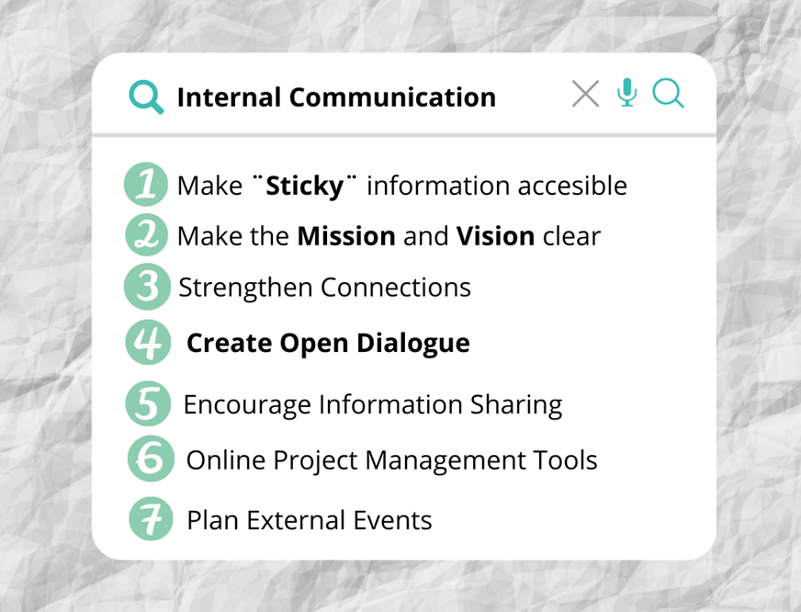
Tipps und Tricks zur Verbesserung der internen Kommunikation
Interne Kommunikation
Mach “klebrige” informationen zugänglich
Sticking-Informationen wie das Vorbereiten von Dokumenten oder das Arbeiten nach dem Workflow des Unternehmens koennten fuer die Mitarbeiter in den ersten Wochen der Schulung zukuenftig sein.
Verwenden Sie interne Dokumente, die als Referenzen verwendet werden sollen.
Mach die Mission und die Vision klar
Stärke die Bindung(en)
Gestalte offenen Dialog
Ermutige die Informationen zu teilen
Online Project Management Tools
Plane Externe Events

Slide 20
Tipps und Tricks zur Verbesserung der internen Kommunikation
Interne Kommunikation
Mach “klebrige” informationen zugänglich
Teilen Sie die Werte und die Markenbekanntheit mit Ihren Mitarbeitern.
Fördern Sie eine Kultur des aktiven Zuhörens, unabhängig davon, ob Arbeitgeber und Arbeitnehmer bereit sind zu teilen und sich gehört fühlen.
Mach die Mission und die Vision klar
Stärke die Bindung(en)
Gestalte offenen Dialog
Ermutige die Informationen zu teilen
Online Project Management Tools
Plane Externe Events

Slide 21
Tipps und Tricks zur Verbesserung der internen Kommunikation
Interne Kommunikation
Mach “klebrige” informationen zugänglich
Offene Diskussionen sind immer großartig, um kreatives Denken und Problemlösungen zu fördern, an denen sich alle beteiligen.
Setzen Sie auf einen offenen, kollaborativen Arbeitsplatz, an dem regelmäßig Informationen ausgetauscht werden.
Mach die Mission und die Vision klar
Stärke die Bindung(en)
Gestalte offenen Dialog
Ermutige die Informationen zu teilen
Online Project Management Tools
Plane Externe Events

Slide 22
Synchrone und asynchrone Kommunikation
Verbinden Sie sich in Echtzeit oder kommunizieren Sie in Ihrem eigenen Tempo! Lassen Sie uns die Arten der Online-Kommunikation untersuchen.
Synchrone Kommunikation: - Geschieht in Echtzeit, aber an verschiedenen Orten.
Beispiele:
Online-Chats, Videokonferenzen und virtuelle Meetings. Vernetzen Sie sich sofort mit Kollegen, Freiwilligen oder Stakeholdern. Nützlich für geplante Diskussionen, Brainstorming-Sitzungen oder schnelle Updates.

Slide 23
Synchrone und asynchrone Kommunikation
Asynchrone Kommunikation:
Tritt zu unterschiedlichen Zeiten und an unterschiedlichen Orten auf. Ermöglicht Flexibilität und Komfort.
Beispiele:
E-Mail, Diskussionsforen und Social-Media-Plattformen. Tauschen Sie Ideen aus, arbeiten Sie zusammen und engagieren Sie sich nach Belieben. Ideal für tiefgründige Gespräche, den Austausch von Ressourcen oder das Engagement in der Community.
Denken Sie daran, dass gemeinnützige Organisationen beide Arten nutzen können, um die Zusammenarbeit zu fördern, Remote-Teams zu unterstützen und effektiv mit der Community in Kontakt zu treten. Wählen Sie den richtigen Ansatz basierend auf der Art Ihrer Kommunikation und den Anforderungen Ihres Unternehmens.

Slide 24
So verbessern Sie die virtuelle Kommunikation
In der virtuellen Kommunikation neigen wir dazu, eher zu Urteilen zu neigen. Es ist einfacher für unser Gehirn, negative Erzählungen über eine bestimmte Situation in einem virtuellen Gespräch zu erstellen. Das liegt oft daran, dass wir die Gesichter der Menschen nicht sehen (wenn ein Austausch schriftlich erfolgt) oder wir die Person nicht genug kennen.
Hier sind einige Tipps, um zu vermeiden, dass virtuelle Kommunikation in Negativität gerät:
Seien Sie flexibel – Meetings, Kamera aus/ein, Ausdrucksweise, das alles kann von Person zu Person, von Tag zu Tag unterschiedlich sein, und das ist immer noch in Ordnung Seien Sie absichtlich einfühlsam – versuchen Sie, sich in die Lage einer anderen Person zu versetzen, bevor Sie antworten Stellen Sie Fragen – versuchen Sie, den anderen Standpunkt zu verstehen, aber seien Sie subtil
Seien Sie nachsichtig – Ihre Kollegen oder Dozenten sind nur Menschen, genau wie Sie Beziehungen aufbauen – jede Kommunikation ist eine Chance für eine dauerhafte Verbindung

Slide 25
"Der ganze Krieg ist also darauf zurückzuführen, dass wir nicht miteinander reden können." ― Orson Scott Card,
Ender's Game

Slide 26
Missverständnisse am Arbeitsplatz
Wie wir gesehen haben, ist die menschliche Kommunikation komplex. Häufig kommt es zu Missverständnissen, wenn zwei oder mehr Personen kein gemeinsames Verständnis finden können.
Am Arbeitsplatz kann es in hieratischen Systemen zu Missverständnissen kommen, in denen sich der Mitarbeiter nicht stark genug fühlt, um sich auszudrücken.

Slide 27
Missverständnisse am Arbeitsplatz
Tatsache ist, dass es jederzeit zu Missverständnissen in Bezug auf eine Frist, eine Aufgabe oder eine unklare interne Kommunikation zwischen Arbeitgeber und Arbeitnehmer kommen kann.
Obwohl diese Kompetenz als äußerst wichtig und als Kunst selbst angesehen wird, wird sie nicht als wichtig genug verstanden.

Slide 28
Missverständnisse am Arbeitsplatz
Anhand eines praktischen Beispiels zur Verwendung von E-Mails am Arbeitsplatz (Thomas et al., 2012) wurden einige negative Faktoren identifiziert, die sich aus der Verwendung von E-Mail ergeben, wie z. B. Informationsüberflutung und Missverständnisse.

Slide 29
Die Nutzung von E-Mails am Arbeitsplatz
Informationsüberflutung | Fehlkommunikation
Mehr E-Mails erhalten, als man bewältigen kann | Schlechte Medienauswahl, unangemessene Verwendung von E-Mails:
Erhalten einer zunehmenden Anzahl irrelevanter E-Mails, einschließlich Spam | Nachricht zu komplex für die "Schlankheit" von E-Mail • andere Medien geeigneter oder effizienter
Die Arbeit wird häufig durch E-Mails unterbrochen. | Informationsdefizite:
Unterbrechungen, die zu einer ineffizienten Zeitnutzung führen | Mehrdeutige Meldungen schlecht strukturierte Nachrichten (Nachrichten, die nicht auf den Punkt gebracht sind) Botschaften, die schwer zu verstehen sind Meldungen, aus denen die erforderlichen Maßnahmen nicht eindeutig hervorgehen Wirkungslose Verwendung der Betreffzeile
Ein Gefühl des Zeitdrucks, da die Absender direkte Antworten benötigen
Source: Extracted from Jackson, T. W., & van den Hooff, B. (2012). Understanding the factors that affect information overload and miscommunication within the workplace. Journal of Emerging Trends in Computing and Information Sciences, 3(8), 1240-1252

Slide 30
Die Nutzung von E-Mails am Arbeitsplatz
Dieses Beispiel vermittelt ein klares Verständnis dafür, wie eine schlechte Verwendung von E-Mails die Produktivität des Mitarbeiters stark beeinträchtigt, Ablenkungen provoziert und Stress erzeugt.
Aus diesem Beispiel konnten wir ableiten, dass eine "klare E-Mail-Richtlinie" dem Kommunikationsmanagement der Organisation zugute kommen könnte.

Slide 31
Wie es zu Missverständnissen kommt und wie man sie vermeidet
Das folgende Video fasst zusammen, wie Missverständnisse entstehen und nützliche Tipps, wie Sie dies vermeiden können.

Slide 32
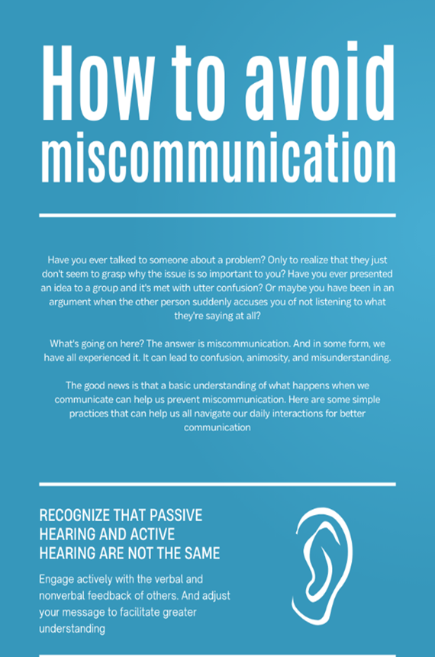
So vermeiden Sie Missverständnisse
Haben Sie schon einmal mit jemandem über ein Problem gesprochen? Nur um festzustellen, dass sie einfach nicht zu verstehen scheinen, warum das Thema für Sie so wichtig ist. Haben Sie schon einmal einer Gruppe eine Idee vorgestellt, die auf völlige Verwirrung gestoßen ist?
Was ist hier los? Die Antwort ist Missverständnisse. Es kann zu Verwirrung, Feindseligkeit und Missverständnissen führen.
Die gute Nachricht ist, dass ein grundlegendes Verständnis dessen, was passiert, wenn wir kommunizieren, uns helfen kann, Missverständnisse zu vermeiden.

Slide 33
So vermeiden Sie Missverständnisse
Hier sind einige einfache Praktiken:
Erkennen Sie, dass passives Hören und aktives Hören nicht dasselbe sind.
Setzen Sie sich aktiv mit dem verbalen und nonverbalen Feedback anderer auseinander und passen Sie Ihre Botschaft an, um ein besseres Verständnis zu ermöglichen.
Hören Sie mit Augen, Ohren und Bauchgefühl.
Denken Sie daran, dass Kommunikation mehr ist als nur Worte.

Slide 34
Wie man Missverständnisse vermeidet
Nimm dir Zeit, um zu verstehen, während du versuchst, verstanden zu werden.
In der Eile, sich auszudrücken, vergisst man leicht, dass Kommunikation keine Einbahnstraße ist. Sei offen für das, was die andere Person sagen könnte.
Achten Sie auf Ihren persönlichen Wahrnehmungsfilter.
Elemente Ihrer Erfahrung, einschließlich Ihrer Kultur, Gemeinschaft und Familie, beeinflussen, wie Sie die Welt sehen. Sprich: "So sehe ich das Problem, aber wie siehst du es?" Gehe nicht davon aus, dass deine Wahrnehmung die objektive Wahrheit ist. Das wird Ihnen helfen, auf einen Dialog mit anderen hinzuarbeiten. Gemeinsam zu einem gemeinsamen Verständnis kommen

Slide 35
Externe Kommunikation
Externe Kommunikation umfasst die Kommunikation zwischen einer Organisation und ihren Stakeholdern außerhalb des Unternehmens wie Kunden, Lieferanten, Intermediären, Investoren oder der Gesellschaft im Allgemeinen (Kuşçu, 2020).

Slide 36
Externe Kommunikation
The Externe Kommunikation
Die Art und Weise, wie sich die externe Kommunikation entwickelt hat, stellt den Einbruch der digitalen Transformation dar.
Das Verständnis neuer Kommunikationswege führt zur Entwicklung besserer Strategien, um die Zielgruppe zu erreichen.

Slide 37
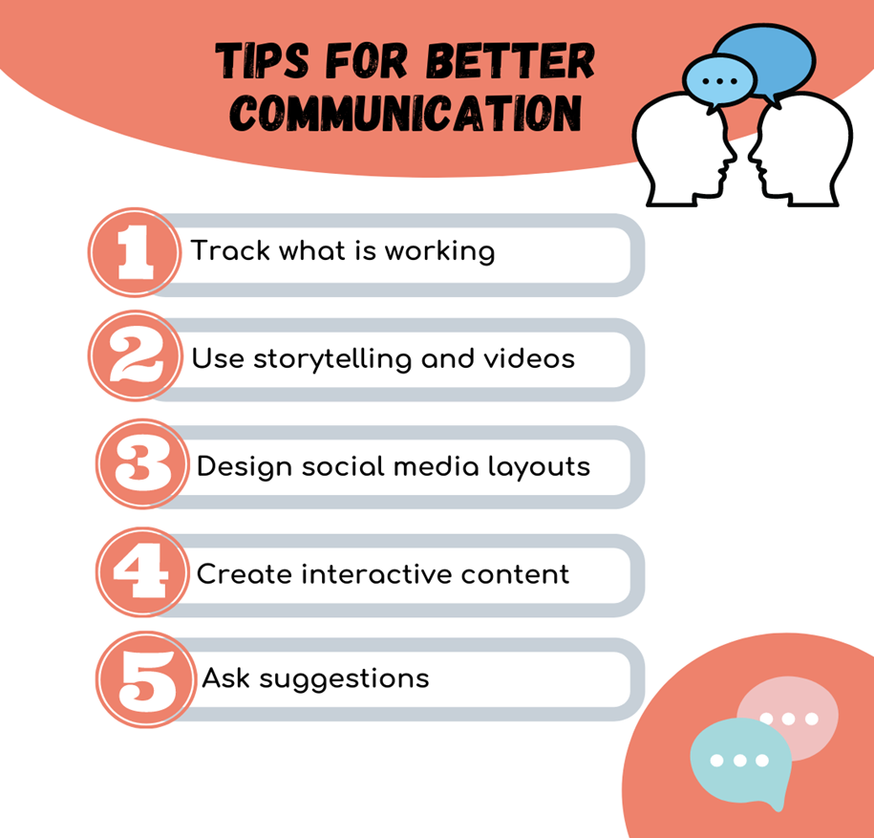
Tipps für eine bessere Kommunikation nach außen
TIPPS FÜR BESSERE
KOMMUNIKATION
Es ist wichtig, zu verfolgen, was funktioniert, um die Strategien zu bewerten und folglich Lücken während des Kommunikations-prozesses zu finden.
Verfolge was Funktioniert
Benutze Storytelling & Videos
Designe Social Media Layouts
Gestalte interaktiven Content
Frag nach Vorschlägen
Frag nach Vorschlägen
Frag nach Vorschlägen

Slide 38
Tipps für eine bessere Kommunikation nach außen
TIPPS FÜR BESSERE
KOMMUNIKATION
Layouts schaffen Konsistenz mit dem Image Ihres Unternehmens und Ihrer Mitarbeiter, ein gutes Design kann mit der Markenbekanntheit Ihres Unternehmens verbunden sein.
Verfolge was Funktioniert
Benutze Storytelling & Videos
Designe Social Media Layouts
Gestalte interaktiven Content
Frag nach Vorschlägen
Frag nach Vorschlägen
Frag nach Vorschlägen

Slide 39
Tipps für eine bessere Kommunikation nach außen
TIPPS FÜR BESSERE
KOMMUNIKATION
Interaktive Inhalte sind eine einfache Möglichkeit, um zu sehen, ob die Zielgruppe engagiert ist und Maßnahmen ergreift, um mehr Informationen über das Unternehmen zu erhalten.
Scheuen Sie sich außerdem nicht, nach Vorschlägen zu fragen, wie Sie den Kommunikationsprozess innerhalb Ihrer Organisation verbessern können.
Verfolge was Funktioniert
Benutze Storytelling & Videos
Designe Social Media Layouts
Gestalte interaktiven Content
Frag nach Vorschlägen
Frag nach Vorschlägen
Frag nach Vorschlägen

Slide 40
Tipps für eine bessere Kommunikation nach außen
TIPPS FÜR BESSERE
KOMMUNIKATION
Ob intern oder extern, das erhaltene Feedback kann neue Türen für Innovationen und die Entwicklung neuer Kommunikationswege öffnen.
Verfolge was Funktioniert
Benutze Storytelling & Videos
Designe Social Media Layouts
Gestalte interaktiven Content
Frag nach Vorschlägen
Frag nach Vorschlägen
Frag nach Vorschlägen

Slide 41
“Wenn Ihre Handlungen andere dazu inspirieren, mehr zu träumen, mehr zu lernen, mehr zu tun und mehr zu werden, sind Sie eine Führungskraft.”
John Quincy Adams

Slide 42
02
Inbound Marketing

Slide 43
Marketing im Non-Profit-Bereich
Im vorherigen Abschnitt haben wir besprochen, wie die organisatorische Kommunikation in externe und interne Kommunikation unterteilt werden kann
Externe Kommunikation ist für den Non-Profit-Sektor unerlässlich, sowohl für die Kommunikation mit Ihren Servicenutzern oder Begünstigten als auch für die Verknüpfung Ihres Anliegens mit Spendern
Zu den Arten der externen Kommunikation gehören Öffentlichkeitsarbeit, persönlicher Verkauf, Kundenservice und Unternehmenskommunikation, aber für dieses Modul ist digitales Marketing der Schlüsselteil, auf den wir uns konzentrieren werden
Non-Profit-Marketing ist der Einsatz von Marketingtaktiken und -strategien, um die Sache und Mission einer Organisation zu verstärken, Spenden zu sammeln und Freiwillige und Unterstützer anzuziehen.

Slide 44
Inbound- vs. Outbound-Marketing
Inbound Marketing
Outbound Marketing
Bezahltes Suchmaschinenmarketing
Cold Calling
Traditionell folgte das Marketing einem linearen Modell und konzentrierte sich darauf, Ihre Zielgruppe direkt zu erreichen
In der digitalen Welt hat sich Inbound Marketing immer mehr durchgesetzt
Content-Marketing
Störende Werbung
Opt-in E-Mail-Marketing
Email Spam

Slide 45
Inbound- vs. Outbound-Marketing
Inbound Marketing: Konzentriert sich auf die Gewinnung potenzieller Kunden oder Spender durch unbezahlte Werbung und Content-Marketing wie SEO, Social Media, Blogging und die Produktion wertvoller Inhalte. Es zielt darauf ab, Leads auf natürliche und unaufdringliche Weise zu gewinnen, das Engagement zu fördern und Beziehungen aufzubauen.
Outbound Marketing: Verlässt sich auf bezahlte Methoden, um die Aufmerksamkeit potenzieller Leads durch Taktiken wie bezahlte Werbung, Pressemitteilungen und engagierte Vertriebsteams zu "kaufen". Es unterbricht das normale Surf- oder Leseerlebnis der Zielgruppe und wird oft als aufdringlich empfunden.
Key Difference: Beim Inbound-Marketing geht es darum, Leads organisch zu gewinnen, indem man einen Mehrwert bietet und Verbindungen aufbaut, während beim Outbound-Marketing versucht wird, Leads durch bezahlte Werbung und direkte Kontaktaufnahme zu erreichen, wobei ihre Erfahrung oft unterbrochen wird.

Slide 46
Warum in Inbound-Marketing investieren?
Für viele gemeinnützige Organisationen konzentrieren wir uns auf unsere Sache, und sich die Zeit zu nehmen, einen Marketingplan zu entwickeln, kann sich wie eine Verschwendung von Ressourcen anfühlen, aber die Investition in Inbound-Marketing kann es:
Sensibilisierung: Inbound-Marketing trägt dazu bei, die Markenbekanntheit Ihrer gemeinnützigen Organisation zu steigern, Ihr Anliegen bekannt zu machen und ein breiteres Publikum zu erreichen.
Spendenaktionen vorantreiben: Non-Profit-Marketing spielt eine entscheidende Rolle bei der Mittelbeschaffung und zieht mehr potenzielle Mittel an, wenn mehr Menschen auf Ihre Organisation aufmerksam warden.
Förderung von Spendermitgliedschaften und wiederkehrenden Spenden: Inbound-Marketing ermöglicht es Ihnen, Spendenmitgliedschaften und monatliche Spendenprogramme zu bewerben, die Wahrscheinlichkeit wiederkehrender Spenden zu erhöhen und eine stetige Finanzierungsquelle bereitzustellen.

Slide 47
Warum in Inbound-Marketing investieren?
Freiwillige rekrutieren : Die Vermarktung Ihrer gemeinnützigen Organisation trägt dazu bei, Freiwillige zu gewinnen, die für Ihre Organisation von entscheidender Bedeutung sind, da sie nicht nur bereit sind, ihre Zeit einzubringen, sondern auch eher bereit sind, zu spenden.
Dienstleistungen bewerben: Inbound-Marketing ermöglicht es Ihnen, die Auswirkungen Ihrer gemeinnützigen Organisation auf die Menschen, Tiere oder Anliegen, die Sie unterstützen, zu präsentieren und mehr Personen zu erreichen, die von Ihren Dienstleistungen profitieren könnten.
Durch Investitionen in Inbound-Marketing-Strategien kann Ihre gemeinnützige Organisation eine größere Sichtbarkeit erreichen, Unterstützer binden und einen größeren Einfluss auf Ihre Community haben.

Slide 48
Einführung in das zielgruppenzentrierte Inbound-Marketing
Inbound-Marketing ist ein leistungsstarker Ansatz für gemeinnützige Organisationen, um Unterstützer zu gewinnen und zu binden.
Durch die Konzentration auf zielgruppenorientierte Strategien können gemeinnützige Organisationen ihre Wirkung steigern und ihre Ziele erreichen

Slide 49
Inbound Marketing Funnel
Anziehen
Der Inbound-Marketing-Trichter besteht aus vier Phasen: Anziehen, Konvertieren, Schließen und Begeistern.
Jede Phase ist wichtig für den Aufbau von Beziehungen und die Förderung des Engagements von Unterstützern.
Umwandeln
Schließen
Entzücken

Slide 50
Unterstützer gewinnen und binden
Zu den Strategien, um Unterstützer zu gewinnen und zu binden, gehören Storytelling und emotionale Bindung. Gemeinnützige Organisationen sollten überzeugende Erzählungen erstellen, die mit den Werten und Emotionen ihres Publikums übereinstimmen.
Die Erstellung wertvoller, relevanter und zielgerichteter Inhalte ist unerlässlich. Gemeinnützige Organisationen sollten Bildungsressourcen, inspirierende Geschichten und wirkungsvolle Bilder bereitstellen, um die Aufmerksamkeit und das Interesse potenzieller Unterstützer zu wecken.
Die Nutzung digitaler Kanäle wie soziale Medien, Blogs und E-Mail-Marketing kann die Reichweite erhöhen und mit einem breiteren Publikum in Kontakt treten. Non-Profit-Organisationen sollten Plattformen auswählen, die auf ihre Zielgruppe abgestimmt sind und konsistente Botschaften liefern.

Slide 51
Unterstützer in Spender verwandeln
Um Unterstützer in Spender zu verwandeln, bedarf es effektiver Strategien. Gemeinnützige Organisationen sollten überzeugende Handlungsaufforderungen erstellen, die die Wirkung von Spenden und die Vorteile der Unterstützung der Sache klar kommunizieren.
Die Rationalisierung des Spendenprozesses ist von entscheidender Bedeutung. Gemeinnützige Organisationen sollten benutzerfreundliche Online-Spendenplattformen, sichere Zahlungsoptionen und klare Anweisungen für Spender bereitstellen, um ihre Beiträge abzuschließen.
Impact Storytelling und transparente Kommunikation spielen dabei eine zentrale Rolle. Gemeinnützige Organisationen sollten regelmäßig Erfolgsgeschichten teilen, über Projekte berichten und die greifbaren Ergebnisse aufzeigen, die durch die Unterstützung der Geber erzielt wurden.

Slide 52
Schließung der Engagement-Schleife
Die Vertiefung des Engagements der Unterstützer erfordert eine personalisierte Kommunikation und maßgeschneiderte Erlebnisse. Gemeinnützige Organisationen sollten ihre Zielgruppe nach Interessen, Vorlieben und Engagement segmentieren, um relevante Inhalte und Erlebnisse bereitzustellen.
Die Verantwortung der Geber ist von entscheidender Bedeutung. Gemeinnützige Organisationen sollten ihre Dankbarkeit zum Ausdruck bringen, die Beiträge der Spender anerkennen und persönliche Anerkennungen aussprechen, um ein Gefühl der Wertschätzung und Verbundenheit zu fördern.
Kontinuierliches Engagement führt zu langfristiger Wirkung. Gemeinnützige Organisationen sollten Kommunikationsstrategien wie Newsletter, Wirkungsberichte und exklusive Veranstaltungen entwickeln, um regelmäßig mit den Unterstützern in Kontakt zu bleiben und sie in die Aktivitäten der Organisation einzubeziehen.

Slide 53
Unterstützer begeistern und Beziehungen pflegen
Die Zufriedenheit der Unterstützer und der Aufbau dauerhafter Beziehungen sind entscheidend für den Erfolg gemeinnütziger Organisationen. Gemeinnützige Organisationen sollten die Zufriedenheit der Unterstützer in den Vordergrund stellen, indem sie Versprechen einhalten, hervorragende Spendererfahrungen bieten und Feedback einholen.
Personalisierte Erlebnisse stärken die Bindung zwischen der gemeinnützigen Organisation und ihren Unterstützern. Gemeinnützige Organisationen können die Kommunikation anpassen, individuelle Beiträge anerkennen und exklusive Möglichkeiten anbieten, die den Unterstützern das Gefühl geben, geschätzt und geschätzt zu werden.
Wirkungsvolles Storytelling fördert die emotionale Bindung und die Loyalität der Spender. Gemeinnützige Organisationen sollten inspirierende Geschichten, Erfahrungsberichte und konkrete Beispiele dafür teilen, wie ihre Arbeit etwas bewirkt, ein Gefühl des gemeinsamen Ziels schafft und zur kontinuierlichen Unterstützung anregt.

Slide 54
Implementierung von Inbound-Marketing-Strategien
Beim Inbound-Marketing dreht sich alles um die Erstellung von Inhalten
Als gemeinnützige Organisationen haben wir eine Menge großartiger Arbeit zu teilen, daher ist es wichtig, dass wir dies auf die effektivste Art und Weise tun
Beginnen wir mit der Erstellung einer Content-Strategie

Slide 55
Verstehen Sie Ihre Zielgruppe: Die Macht der Personas
Kennen Sie Ihre Zielgruppe: Detaillierte Personas helfen Ihnen, Einblicke in die verschiedenen Personen zu gewinnen, die Sie erreichen möchten.
Segmentieren Sie für den Erfolg: Erstellen Sie Personas, um verschiedene Segmente innerhalb Ihrer Zielgruppe zu repräsentieren, sodass Sie Ihre Marketingstrategien effektiv anpassen können.
Personalisieren Sie das Erlebnis: Indem Sie die Bedürfnisse, Interessen und Probleme Ihrer Zielgruppe verstehen, können Sie maßgeschneiderte Erlebnisse schaffen, die bei ihnen Anklang finden.

Slide 56
Verstehen Sie Ihre Zielgruppe: Die Macht der Personas
Präzises Targeting: Personas ermöglichen es Ihnen, Ihre Marketingbotschaften präzise auszurichten und sicherzustellen, dass Ihre Inhalte bei der richtigen Zielgruppe ankommen.
Maßgeschneiderte Lösungen: Wenn Sie die Bedürfnisse Ihrer Zielgruppe verstehen, können Sie maßgeschneiderte Lösungen und Dienstleistungen entwickeln, die auf ihre spezifischen Probleme eingehen.
Erhöhtes Engagement: Indem Sie Ihre Botschaften und Inhalte auf die Bedürfnisse Ihrer Zielgruppe ausrichten, können Sie ein höheres Engagement fördern und sinnvolle Verbindungen fördern.

Slide 57
03
Storytelling

Slide 58
Was ist Storytelling?
Storytelling ist ein wesentlicher Bestandteil der Kommunikation; Es geht um die Kunst, Geschichten zu erzählen, die eine emotionale Wirkung auf unser Zielpublikum haben.
Kunden und Publikum sind daran interessiert, eine "gute Geschichte" zu hören. Sie wollen gemeinnützige Organisationen unterstützen, die einem Zweck dienen, der über den finanziellen Gewinn hinausgeht. Rund 70 % der Kunden unterstützen eher eine gemeinnützige Marke, die einen positiven Einfluss hat.
Gemeinnützige Organisationen haben mächtige Werkzeuge namens Mission and Impact, sie haben etwas "Gutes" und "Positives" zu besprechen, das Einzelpersonen, Gemeinschaften und der Gesellschaft zugute kommt.

Slide 59
Was ist Storytelling?
Nach Jerome Bruner (1990) sollte die Theorie der narrativen Konstruktion von Wirklichkeit:
Aktion, die auf ein Ziel ausgerichtet ist.
Ordnung zwischen Ereignissen und Zuständen.
Sensibilität für das, was in der menschlichen Interaktion anständig ist.
Die Enthüllung der Perspektive eines Erzählers.

Slide 60
Die Macht des Geschichtenerzählens
Geschichten können leicht einprägt werden und beeinflussen daher die Art und Weise, wie Menschen Ihr Unternehmen betrachten. Die London School of Business stellt fest, dass:
Geschichten verbessern die Merkfähigkeit
Wenn die Informationen sinf als neutrale statistiken oder Fakten prasentiert sind, merken Menschen sich 5% bis 10% der Präsentation.
Eine Geschichte mit Charakteren, Beschreibung und Emotionen erhöht die Merkfähigkeit zu 60% bis 75%.
Ein Foto zu den Statistiken oder Fakten hinzuzufügen, erhöht die Merkfähigkeit zu 25%.
Source: own elaboration, information extracted from The Brain and Business of Story: Creating Engaging and Influential Presentations Using Story Structure, SagePresence, 2018.

Slide 61
“Der Wert einer Idee liegt in ihrer Nutzung.”
Thomas Edison

Slide 62
Die Elemente des Geschichtenerzählens
Ankit Passi (2019) beschrieb die Elemente von Good Story Telling.
Storytelling hat eine bestimmte Reihe von Elementen, die in jeder Geschichte vorhanden sind.

Slide 63
Die Handlung
Es wurde festgelegt, worum es in der Geschichte geht und was das Publikum erleben wird. Es legt die Motivationen, Herausforderungen und Hauptziele der Geschichte fest. Eine gute Geschichte wird von Anfang an eine Verbindung zu ihrem Publikum herstellen.
Beispiel für eine gute Handlung: In Die Tribute von Panem muss Katniss ihren Distrikt bei den Spielen vertreten, nachdem sie den Platz ihrer jüngeren Schwester eingenommen hat.
Sie und der junge Vertreter aus ihrem Distrikt, Peeta, die gegen junge Vertreter aus anderen Distrikten kämpfen müssen.

Slide 64
Die Handlung
Beispiel für eine gute Handlung (Forts.): Der Konflikt wird schließlich gelöst, als Katniss und Peeta in einem Höhepunkt beschließen, sich selbst umzubringen, anstatt sich gegenseitig zu töten. Diejenigen, die hinter den Spielen stehen, unterbrechen die Spiele und erklären beide zu den Gewinnern.
Auszug aus: https://uxplanet.org/storytelling-elements-31b2a6a7e373
Auszug aus: https://www.softschools.com/examples/grammar/plot_examples/186/

Slide 65
The Character
Die Figur ist der Hauptprotagonist der Geschichte oder die Charaktere, die die Geschichte leben. Im Wesentlichen sind es die Menschen, die von der Verschwörung betroffen sind.
Um eine gute Geschichte zu schaffen, sollten die Charaktere über die gesamte Geschichte hinweg gut definiert sein, um sich in das Publikum einzufühlen.
Beispiel für einen guten Charakter: Was haben Superhelden gemeinsam?

Slide 66
Das Thema
Das Thema ist ein Wort, das in wenigen Worten definiert werden kann. Ein Thema ermöglicht es uns, die Handlung und die Charaktere in verschiedenen Geschichten wiederzuverwenden.
Viele Geschichten haben eine ähnliche identische Handlung, Charaktere und Motivationen, aber was einen Unterschied macht, ist das Thema der Geschichte.
Beispiele für gute Themen: Liebe, Gerechtigkeit/Ungerechtigkeit, Familie, Kampf, der amerikanische Traum, Reichtum, Unmenschlichkeit, Korruption.

Slide 67
The Theme
Beispiele für gute Themen (Forts.): In Findet Nemo (2003) geht es vor allem um Verlust, was dem Publikum die harte Realität vor Augen führt, dass Verlust ein unvermeidlicher Bestandteil des Lebens ist.
Auszug aus: https://wp.nyu.edu/steinhardt-appsych_opus/finding-nemo-the-role-of-loss-in-empathy-and-satisfaction/

Slide 68
Der Dialog
Der Dialog verbindet die Charaktere untereinander und mit dem potentiellen Publikum. Die Faktoren, die den Dialog einer Geschichte beeinflussen, reichen von:
Beispiele für einen guten Dialog: Gute Dialoge in der Filmbranche.
Das Publikum
Die Botschaft
Die Plattform, die für die Verbreitung der Story verwendet wird

Slide 69
Die Melodie
Die Melodie hilft, die Geschichte mit dem Publikum zu verbinden. Es hilft auch, bestimmte Emotionen in der Psyche des Publikums auszulösen, indem es ihnen hilft, Ihre Geschichte zu erkennen und sich daran zu erinnern, worum es in der Haupthandlung geht.
Beispiele für eine gute Melodie: Die 20 besten Songs, die eine Geschichte erzählen

Slide 70
Das Dekor
Die Dekore beziehen sich auf die Grafiken und visuellen Merkmale, die zur Unterstützung des Themas verwendet werden. Die Grafik beim Storytelling spielt eine wichtige Rolle, da der Mensch visuell lernt.
Beispiele für eine gute Grafik: 21 schöne Beispiele für visuelles Storytelling auf Instagram

Slide 71
Das Spektakel
Das Spektakel ist ein unvergessliches und unerwartetes Ereignis, bei dem sich das Publikum über sein Aussehen wunderte.
Es sollte jedoch nicht erlaubt sein, die gesamte Geschichte zu kontrollieren. Die Handlung sollte immer stark genug sein, um die Geschichte zu tragen, und sich nicht ausschließlich auf das Spektakel verlassen. Es kann als eine Wendung der Handlung angesehen werden.
Beispiele für ein gutes Spektakel: 25 Ideen und Anregungen für Autoren mit Plot-Twists

Slide 72
Video über Non-Profit-Storytelling

Slide 73
Bauen Sie Ihre Non-Profit-Organisation durch Storytelling auf
Geschichten beeinflussen Verbraucher-entscheidungen. Sie verbinden Ihr Publikum mit Ihnen und dem, was Sie tun.
Laut Brand Storytelling Coach Celinne Da Costa: "Brand Storytelling ist ein "Must-have" und maximiert letztendlich die Sichtbarkeit, den Gewinn und die Wirkung Ihres Unternehmens. Sie schlägt vor, Storytelling als "Kompass für die Marketingstrategie" zu betrachten.”
Photo Source: Seanchoice Storytelling Events

Slide 74
Die Herzen und Köpfe durch Storytelling erreichen
Storytelling ist ein mächtiges Werkzeug, um zum Handeln und zur Veränderung anzuregen und Menschen zu beeinflussen.
Storytelling ist ein mächtiges Werkzeug, um zum Handeln und zur Veränderung anzuregen und Menschen zu beeinflussen.

Slide 75
Die Herzen und Köpfe durch Storytelling erreichen
Storytelling ist eine der wirkungsvollsten Methoden, um wirkungsvolle gemeinnützige Innovationsunternehmen zu kommunizieren.
Non-Profit-Geschichten sind die Geschichten, nach denen sich die Menschen sehnen, Sie fördern positive Veränderungen in die richtige Richtung, tun "Gutes" für alle Beteiligten und haben einen positiven Einfluss auf die Welt.
Foto Quelle: Seanchoice Storytelling Events

Slide 76
Storytelling für Non-Profit-Organisationen
Verbinden Sie sich emotional mit Ihrem Publikum, indem Sie fesselnde Geschichten entwickeln, die Herzen und Köpfe berühren. Dies wiederum erhöht die Wahrscheinlichkeit, dass Ihr Publikum handelt, z. B. spendet, sich freiwillig meldet oder die Nachricht verbreitet.
Storytelling ermöglicht es Ihrem Publikum, Sie und das "Gute", das Sie tun, kennenzulernen, indem es der Geschichte ein echtes Gesicht, eine Stimme und eine Person verleiht.
Non-Profit-Organisationen haben die Oberhand. Sie sind der Konkurrenz voraus, es geht Ihnen darum, "Gutes zu tun" und Sie haben eine Mission oder Sache, die in Ihr Geschäftsmodell eingewoben ist. Es hilft, Ihren Wert zu kommunizieren und der Welt zu zeigen, was Sie tun, warum Sie es tun und wie.

Slide 77
Storytelling for Non-Profits
Storytelling ermöglicht es Ihnen, mit Menschen in Kontakt zu treten und sich mit ihren Gefühlen zu verbinden, im Gegensatz zu anderen typischen kommerziellen Unternehmen. Daher ist es wichtig, Menschen durch menschliches Gefühl und Emotionen zu verbinden.
Es ist eine großartige Möglichkeit für zwei völlig unterschiedliche Menschen, zum ersten Mal auf der gleichen Ebene miteinander in Beziehung treten zu können.
Du hast etwas, worüber du schreien kannst. Wie Sie lokale und globale Herausforderungen lösen, die anderen und der Umwelt zugute kommen. Dies wird einen natürlichen, oft viralen Dominoeffekt auf Ihr Unternehmen, Ihre Mission, Ihre Reichweite, Ihr Produkt, Ihre Dienstleistung und Ihre Marke haben.

Slide 78
Storytelling für Non-Profit-Organisationen
Non-Profit-Storytelling nimmt eine Vielzahl von Formen an, darunter:
Kurze Social-Media-Posts Videowerbung im Fernsehen oder in sozialen Netzwerken. Werbematerialien (Flyer, Broschüren usw.) Fallstudien | Langform-Geschichten und Leitfäden Konferenzen und Veranstaltungen Sensibilisierungskampagnen Spendenaktionen

Slide 79
Tipps für Non-Profit-Organisationen, die Storytelling nutzen
Seien Sie zielgruppenspezifisch – Es mag einfach klingen, aber wenn Sie wissen möchten, worauf Ihre Zielgruppe neugierig ist, was sie beunruhigt und was sie motiviert, ist Storytelling eine großartige Möglichkeit, dies herauszufinden.
Kontextualisieren Sie Ihre Geschichte - Erläutern Sie die breitere Vision des Unternehmens, seinen Hintergrund und seine zukünftige Strategie. Dies hilft den Leuten, Ihre Ziele zu verstehen und sich zu engagieren.
Humanisieren Sie Ihre Geschichte - Eine persönliche Anekdote kann sowohl die Stimmung aufhellen als auch Ihre Perspektive effektiver veranschaulichen, was Ihrem Publikum hilft, weniger skeptisch und offener für Ihre Ideen zu sein.

Slide 80
Tipps für Non-Profit-Organisationen, die Storytelling nutzen
Machen Sie es handlungsorientiert - Wenn Sie Ihrem Publikum praktische Ratschläge und eine klare Richtung geben, befähigen Sie es zu handeln und Ihre Geschichte zu ihrer eigenen zu machen.
Halte es bescheiden - Es baut Vertrauen in Ihre Geschichte auf, gerade weil es zeigt, dass Sie nicht behaupten, alle Antworten zu haben, und dass Sie bereit sind, zu lernen und den Kurs nach Bedarf anzupassen.

Slide 81
Was macht eine gute Non-Profit-Story aus? Was sollte enthalten sein?
Klare Ziele - Welche Art von Geschichte müssen Sie erzählen? - Wer ist Ihre Zielgruppe? (Potentielle Spender, Freiwillige, Vorstandsmitglieder) - Wie soll sich das Publikum fühlen, nachdem es Ihre Geschichte gehört hat? - Welche Aktion soll Ihr Publikum ausführen?
An Organised Structure - Wo wird die Geschichte angesiedelt sein? (Online, ein Antrag, ein Brief an die Spender usw.) - Wie lang soll die Geschichte sein? (Ein Absatz, mehrere Seiten) - Welche Art von Daten haben Sie, die Sie einbeziehen können?

Slide 82
Was macht eine gute Non-Profit-Story aus? Was sollte enthalten sein?
Starke Grafik - Erlaubt das Format der Story das Einbinden von Videos und Bildern? - Welche Bilder oder Videos haben Sie, die Ihre Ursache veranschaulichen? - Haben Sie den Bedarf und die Fähigkeit, eine Infografik zu gestalten? (Wenn Sie viele Fakten und Zahlen haben, kann eine Infografik es einfacher machen, ihm zu folgen.

Slide 83
05
Tools für die Kommunikation

Slide 84
Kommunikations-Tools
Kommunikationstools spielen eine zentrale Rolle in Non-Profit-Organisationen, da sie eine effiziente und effektive interne Zusammenarbeit und ein optimiertes externes Engagement ermöglichen.
Der Einsatz geeigneter Kommunikationstools ermöglicht es gemeinnützigen Organisationen, die interne Koordination, den Wissensaustausch und die Entscheidungsfindung zu verbessern und gleichzeitig die externen Beziehungen, die Reichweite und die Wirkung zu stärken.
Foto Quelle: Vantage Circle

Slide 85
Workflow- und Aufgabenmanagement-Tools
Bei der internen Kommunikation geht es nicht nur darum, mit anderen zu kommunizieren, sondern auch darum, alles aufzuzeichnen, was stattfindet. Es kann eine großartige Gelegenheit sein, sicher Räume zu schaffen, in denen Informationen leicht gefunden und wichtige Fristen gespeichert werden können.
Diese Programme wurden entwickelt, um Arbeitsabläufe zu verwalten, Aufgaben zu organisieren und Aufzeichnungen über den Fortschritt zu führen. Jedes Tool hat seine eigenen Vor- und Nachteile. Bei der Entscheidung, welches Tool verwendet werden soll, empfiehlt es sich, mit Ihrem Team herauszufinden, welches Tool den Anforderungen Ihres Arbeitsplatzes am besten entspricht.
Trello
Asana
Monday.com

Slide 86
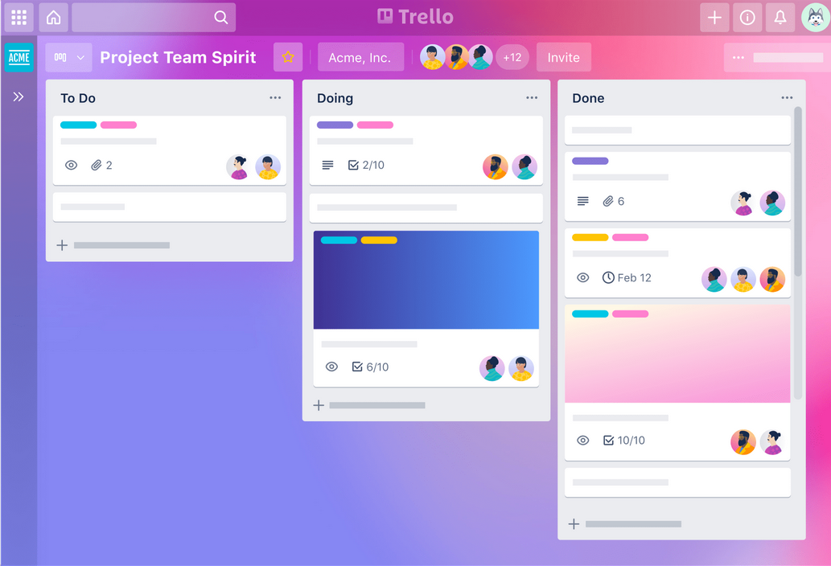
Tool im Detail: Trello
Trello ist eine webbasierte Anwendung zum Erstellen von Listen im Kanban-Stil, die einfach hinzuzufügende Karten zum Organisieren und Verwalten von Aufgaben enthält
Trello ist ein visuelles Tool und organisiert Ihre Projekte in Pinnwänden
Trello sagt Ihnen, woran gearbeitet wird, wer woran arbeitet und wo sich etwas in einem Prozess befindet

Slide 87
Tool im Detail: Asana
Die Web- und Mobil-Apps von Asana helfen Ihnen, auf Kurs zu bleiben, Projekte zu organisieren und Fristen einzuhalte
Asana enthält eine Reihe spezifischer Funktionen wie Liste, Dashboard, Zeitleiste, Kalender, Archive, Fortschritt, Portfolio, Ressourcenmanagement, Posteingang und Meine Aufgaben.
Visualisieren Sie Ihren Projektfortschritt mit Asana-Boards, während Ihr Team Aufgaben von erledigt zu erledigt verschiebt

Slide 88
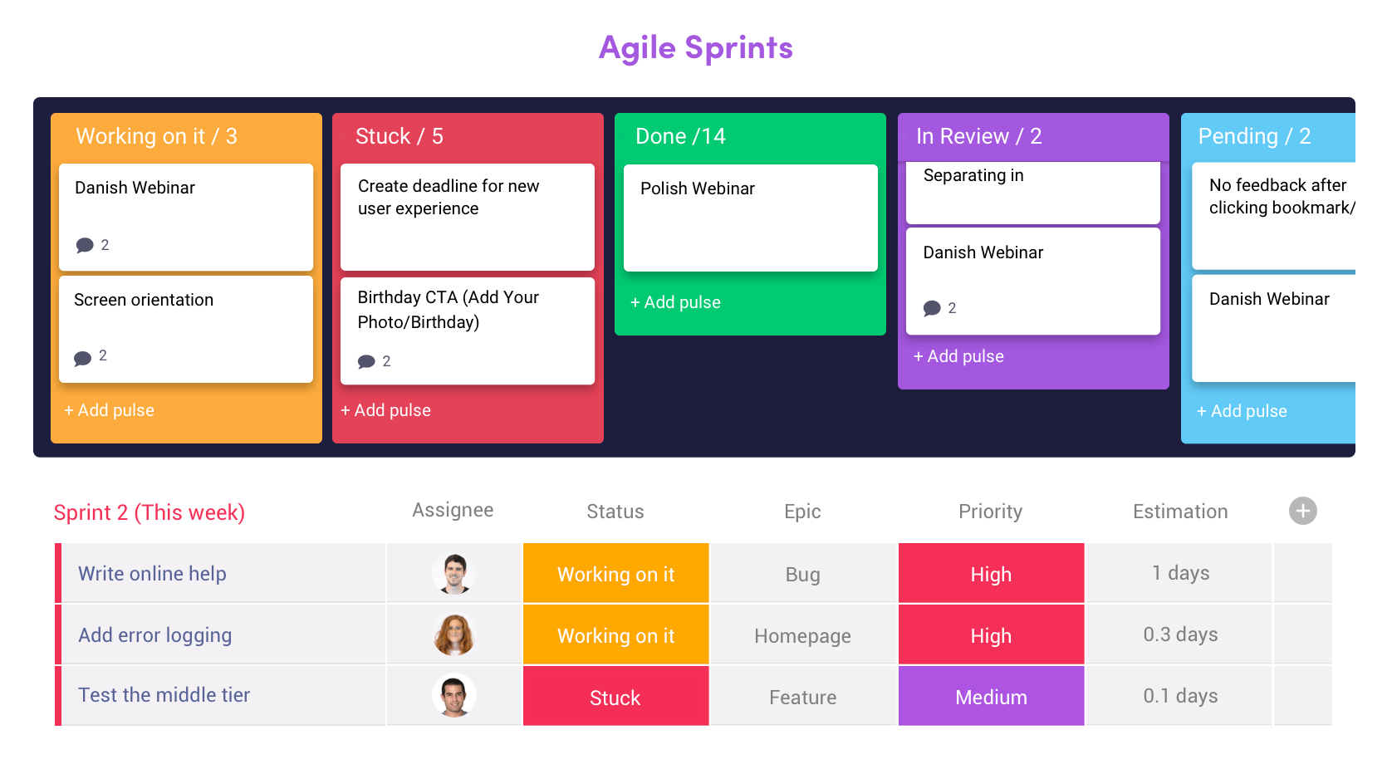
Tool im Detail: Monday
Monday.com ist ein komplettes Programm, das auf leicht zu verwaltenden Elementen und Aktionen basiert
Verwalten Sie Aufgaben und Workflows mit Projektboards, um die Zusammenarbeit und Produktivität im Team zu fördern
Verfolgen Sie Verkaufszyklen, Kundendaten und mehr mit dem Monday Sales CRM, besonders nützlich für CRM- und Marketingteams

Slide 89
Tools zum Speichern und Teilen von Dateien
Als gemeinnützige Organisationen ist es wichtig, eine zuverlässige und sichere Möglichkeit zum Speichern und Teilen von Dateien zu haben.
Interne Verwaltungstools wie Dropbox, Google Drive und One Drive basieren auf Cloud-Technologie, was bedeutet, dass Backups sicher aufbewahrt werden und von überall auf Dateien zugegriffen werden kann.
Dropbox
One Drive
Google Drive

Slide 90
Tool im Detail: Dropbox
Dropbox ist eine Cloud-basierte Speicherlösung, die von gemeinnützigen Organisationen zum Speichern und Teilen von Dateien verwendet werden kann
Es ermöglicht Teams, an Projekten zusammenzuarbeiten und ihre Ideen zum Leben zu erwecken, egal ob sie alleine oder mit Kollegen und Kunden arbeiten
Mit Dropbox werden Dateien in der Cloud gesichert und sind online verfügbar, sodass Teammitglieder von überall aus auf ihre Arbeit zugreifen können

Slide 91
Tool im Detail: Google Drive
Google Drive ist eine Cloud-basierte Speicherlösung, die von gemeinnützigen Organisationen zum Speichern und Teilen von Dateien verwendet werden kann
Mit Google Docs, Google Tabellen, Google Präsentationen, Google Formulare und Google Sites können Teams in Echtzeit am selben Dokument zusammenarbeiten und das Hin- und Her-Hin und Her von E-Mails vermeiden
Google Drive bietet einen größeren kostenlosen Tarif (15 GB), kann jedoch gelegentlich Probleme beim Synchronisie-ren, Konvertieren und Teilen von Dateien von Drittanbietern verursachen

Slide 92
Tool im Detail: Onedrive
OneDrive ist der Cloud-Dienst von Microsoft, der Sie mit all Ihren Dateien verbindet
Es kann von gemeinnützigen Organisationen verwendet werden, um Dateien zu speichern und zu schützen, sie mit anderen zu teilen und von überall auf all Ihren Geräten darauf zuzugreifen
OneDrive lässt sich nahtlos in Microsoft Office integrieren und ist die Antwort auf die Zusammenarbeit, die Google Drive bietet.

Slide 93
Interne Kommunikationstools
Diese Tools bieten einen persönlichen Chat, steigern die Produktivität und bauen sicherere Beziehungen zwischen Kollegen auf Projektmanagement-Tools sind zwar wichtig, ermöglichen aber oft nicht viel informelle Kommunikation und digitale Verbindungen, die bei digitalen Teams nicht unterschätzt werden können Informelle Gespräche ermöglichen es Teamkollegen, Bindungen aufzubauen, Wissen auszutauschen und die Zusammenarbeit zu fördern. Non-Profit-Organisationen können von diesen Tools profitieren, um die interne Koordination und den Wissensaustausch zu verbessern
Slack
Teams
Google Chat

Slide 94
Slack
Slack ist eine Messaging-App für Unternehmen, die Menschen mit den Informationen verbindet, die sie benötigen
Indem Slack Menschen zusammenbringt, um als ein einheitliches Team zu arbeiten, verändert es die Art und Weise, wie Unternehmen kommunizieren. Threads ermöglichen organisierte Konversationen
Ideal für Teams, die sowohl die Google- als auch die Microsoft-Suite verwenden, aber der Nachteil ist, dass Sie Anrufe nicht direkt über die App hosten können

Slide 95
Microsoft Teams
Microsoft Teams bietet Tools für gemeinnützige Organisationen, um mit allen Beteiligten zusammenzuarbeiten
Vernetzen Sie sich durch virtuelle Meetings und integrieren Sie 3rd-Party-Tools. Umfassendstes Tool für die interne Kommunikation mit Kanälen, Direktnachrichten, Online-Videoanrufen und Vorteilen von Microsoft OneDrive und anderen Tools
Der Nachteil ist, dass es nicht so viel Integration mit Apps von Drittanbietern ermöglicht wie andere

Slide 96
Google Chat
Google Chat is a messaging platform for teams that integrates with Google Workspace
Collaborate in real-time with team members using direct messages or team chat rooms. Particularly useful for the Google suite and the ability to create a room for rapid brainstorming
Use bots to automate tasks and speed up workflows

Slide 97
Interne Kommunikationstools
Interne Kanäle ermöglichen eine flexible Verwaltung von Dokumenten, Konversationen und Dateien an einem Ort, während herkömmliche E-Mails bei der Suche nach Konversationen und Dokumenten zeitaufwändig sein können
Jedes Tool hat Vor- und Nachteile, daher ist es wichtig, mit Ihrem Team zu erkunden, um das Tool auszuwählen, das Ihren Anforderungen am besten entspricht
Foto Quelle

Slide 98
Die Wahl des richtigen Werkzeugs
Beachten Sie bei der Auswahl eines Werkzeugs Folgendes...
Integration: Es ist wichtig, Tools zu wählen, die sich in die Systeme und Software integrieren lassen, die Ihr Unternehmen bereits verwendet. Benutzerfreundlichkeit: Die von Ihnen gewählten Tools sollten benutzerfreundlich und intuitiv sein. Skalierbarkeit: Wenn Ihr Unternehmen wächst und sich weiterentwickelt, können sich Ihre Anforderungen ändern. Es ist wichtig, Tools zu wählen, die mit Ihrem Unternehmen skaliert werden können. | Sicherheit: Die Gewährleistung der Sicherheit der Daten Ihres Unternehmens ist von entscheidender Bedeutung. Stellen Sie sicher, dass Sie Tools wählen, die über robuste Sicherheitsmaßnahmen zum Schutz Ihrer Daten verfügen. Kosten: Berücksichtigen Sie die Kosten für die Tools, die Sie in Betracht ziehen, sowie alle laufenden Kosten wie Abonnementgebühren oder Wartungskosten. Support: Wählen Sie Tools, die einen guten Kundensupport bieten, damit Sie bei Problemen schnell Hilfe erhalten können.

Slide 99
Externe Kommunikationstools
Externe Kommunikationstools werden verwendet, um mit externen Personen, Zielgruppen oder Kunden zu kommunizieren.
Einige dieser Tools umfassen Website, Blogging, E-Mail, Newsletter, soziale Netzwerke (LinkedIn, Instagram, Facebook, Telegram), Konferenzen, Pressemitteilungen und Veranstaltungen. Wenn man bedenkt, wer die Zielgruppe ist, hängen die Kommunikationsstrategien auch von den Tools ab, die Ihre Zielgruppe verwendet.

Slide 100
Nutzung von Social Media
Click here to add photo
Sehen Sie sich dieses Video an Popular Social Media Channels for your Business

Slide 101
Einige Tipps, die Sie bei der Kommunikation beachten sollten
Der Benutzer steht an erster Stelle: Wenn Sie den Benutzer und die Kommunikationspräferenzen kennen, erhöhen sich die Möglichkeiten, ihn zu erreichen. Im Wesentlichen geht es darum, Strategien anzuwenden und die Botschaft entsprechend an Alter, Kommunikationsstil, Art des Publikums und Sprachgebrauch anzupassen.
Eine gute Methode, um die Zielgruppe zu kennen, ist die Erstellung von Benutzerpersönlichkeiten. Durch die Verwendung von User Personas werden die Präferenzen der einzelnen Segmente (Stakeholder, Partner, Verbraucher usw.) eingegrenzt..

Slide 102
Some Tips to Bear in Mind while Communicating
Drängen Sie Benutzer nicht zu einer Informationsüberflutung: In Anbetracht der Anzahl der Informationen, die die Menschen täglich erhalten, sollte die Kommunikation auf der Verwendung von Schlüsselwörtern basieren, um die Aufmerksamkeit der Benutzer zu erregen und ihr Interesse zu wecken.
Bei der externen Kommunikation geht es darum, jedem Ihrer Zielgruppensegmente einen Mehrwert zu bieten und sich dadurch mit Ihrer Zielgruppe zu verbinden.

Slide 103
Einige Tipps, die Sie bei der Kommunikation beachten sollten
Der Einsatz von Video: Die Verwendung von Video ist aufgrund der emotionalen Aspekte äußerst wichtig Es könnte aufwachen, wie im vorherigen Abschnitt kommentiert, wird die Verwendung von Video eine bessere Erinnerung an die Botschaft darstellen.
Darüber hinaus sind Videos eine großartige Quelle, um Benutzer zu erreichen, die visuelle Inhalte bevorzugen.
Schaffen Sie eine solide Marke: Die Marke zu schaffen oder zu verbessern ist kein einfacher Schritt.

Slide 104
Einige Tipps, die Sie bei der Kommunikation beachten sollten
Schaffen Sie eine solide Marke (Forts.): Es gibt mehrere Aspekte, die berücksichtigt werden müssen...
Was ist die Geschichte, die die Marke zu erzählen versucht? Die Geschichte hinter der Marke ist das, was sie einzigartig macht und von anderen unterscheidet.
Die Verwendung von beschreibenden, aber sachlichen Worten ist wichtig, um die Farben Ihrer Marke zu definieren. Beispiele für Non-Profit-Storytelling.

Slide 105
Einige Tipps, die Sie bei der Kommunikation beachten sollten
Aspekte, die bei der Schaffung einer soliden Marke zu berücksichtigen sind (Forts.):
Farben & Schriftarten: Farben haben unterschiedliche Bedeutungen, die angesprochenen beschreibenden Wörter sollten mit den verwendeten Farben übereinstimmen.
In der folgenden Abbildung finden Sie eine allgemeine Beschreibung der Bedeutung von Farben, es ist jedoch wichtig, die kulturellen Besonderheiten und den Kontext der verwendeten Farben zu berücksichtigen. Nicht alle Farben bedeuten in den unterschiedlichen kulturellen Kontexten der Menschen die gleiche Bedeutung.

Slide 106
Einige Tipps, die Sie bei der Kommunikation beachten sollten
Aspekte, die bei der Schaffung einer soliden Marke zu berücksichtigen sind (Forts.):
Die verwendeten Schriftarten sollten die zugehörige Geschichte darstellen. Daher sollten Farben und Schriftarten auf die gleiche Weise verwendet werden, um die Gesamtmarke zu respektieren.
Die Marke sollte über alle Verbreitungsmaßnahmen hinweg konsistent sein. Weitere Informationen zur Markenkonsistenz finden Sie unter So bauen Sie Markenkonsistenz von Hubspot auf.

Slide 107
Schwarz wird mit Luxus, Eleganz, Formalität, Mysterium und Kraft assoziiert.
White wird mit Sauberkeit, Einfachheit, Glauben, Reinheit und Unschuld in Verbindung gebracht.
Lila wird mit Kreativität, Individualität, Königtum, Reichtum und Opulenz in Verbindung gebracht.
Blau wird mit Vertrauen, Ehrlichkeit, Autorität, Weisheit und Loyalität in Verbindung gebracht.
Rot wird mit Aufregung, Action, Stärke, Entschlossenheit und Leidenschaft in Verbindung gebracht
Orange wird mit Glück, Optimismus, Aufmunterung, Freundlichkeit und Spaß in Verbindung gebracht
Gelb wird mit Freude, Energie, Begeisterung, Optimismus und Zuversicht assoziiert
Grün wird mit Hoffnung, Wachstum, Ausgeglichenheit, Gewissheit und Natürlichkeit in Verbindung gebracht..
Weiss
Building a Brand: Choosing Colours

Slide 108
“Denken Sie immer über den Tellerrand hinaus und nutzen Sie Chancen, die sich bieten, wo auch immer sie sein mögen.”
Lakshmi Mittal

Slide 109
Key Performance Indicators (KPIs)
KPIs sind Indikatoren, die haeufig verwendet werden, um die Leistung der Organisation zu messen. Es hilft zu bewerten, ob die durchgeführten Maßnahmen erfolgreich waren oder ob es Lücken gibt, die berücksichtigt werden müssen.
Normalerweise wird sie in Prozentwerten ausgedrückt. In diesem Abschnitt basieren die angesprochenen KPIs auf Kommunikationsstrategien.

Slide 110
KPIs
Vorbereitungsphase: In dieser Phase werden durch die Verwendung von SMART-Zielen (Specific, Measurable, Achievable, Relevant, Time-Bound) die vorherigen Ziele und erwarteten Ergebnisse festgelegt, die das Unternehmen zu erreichen versucht. Die Verwendung einer kurzen Erklärung hilft dabei, die Schlüsselindikatoren zu identifizieren.
Spezifisch: Indem ich die LinkedIn-Follower meiner NGO vergrößert habe
Messbar: Von 10K auf 20K

Slide 111
KPIs
Vorbereitungsphase (Forts.):
Erreichbar: Durch drei LinkedIn-Kampagnen mit Influencer-Partnern.
Einschlägig: Steigerung der Markenbekanntheit
Zeitgebunden: Dieses Jahr

Slide 112
KPIs
Entwicklungsstadium: KPIs sollten für die tatsächlichen Ziele der Organisation relevant sein. Daher sollten die KPIs, die verfolgt werden, mit den aktuellen Prioritäten übereinstimmen.

Slide 113
KPIs
Entwicklungsstadium (Forts.): Beispiele für adressierte KPIs:
Conversion-Rate (Conversions/Besuche) | Melden sie sich an oder registrieren sie sich?
Besuchstiefe (Seitenaufrufe/Besuche) | Interessieren sie sich für den Inhalt?
Inhaltstiefe (Seitenaufrufe, Inhalte/Besuche) | Welche Inhalte sind am interessantesten?
Prozentsatz der neuen Besucher (neue Besucher/Unique Visitors) | Werden neue Besucher angezogen?
Engagierter Besucheranteil (Besuche von mehr als 5 Minuten/Gesamtbesuche) | Sind sie treue Anhänger?
Einbindung des Publikums (Kommentare, Teilen usw.) | Summe der Eindrücke
Stimmungsverhältnis | Positiv-neutral-negativ Markenerwähnungen/alle Markenerwähnungen
Quelle: Informationen entnommen aus: Castelló (2012) From ROI to IOR The return on investment of business and advertising communication in social media

Slide 114
KPIs
Evaluierungsphase: In dieser Phase geht es um die Verfolgung der in der Entwicklungsphase entwickelten Leistung. Sie legt fest, wie oft diese KPIs verfolgt werden sollen. Eine einfache Möglichkeit, die KPIs zu verfolgen, ist die Verwendung von:
Excel und Google Tabellen: Das häufige Hinzufügen des Fortschritts der Leistung zeigt, wie der Fortschritt verläuft, und bestimmt daher die konkreten Maßnahmen und Strategien zur Verstärkung der Leistung.
Zum Beispiel: Das wöchentliche Tracking kann verwendet werden, um auszuwerten, wie viele Personen Ihrer E-Mail-Liste beigetreten sind.

Slide 115
Individuelle Arbeit
Bitte fügen Sie die vorgeschlagene praktische Übung, Prüfungsvorbereitung, andere Einzelstudien hinzu.
Zum Beispiel Kursarbeit zur Entwicklung und Umsetzung eines innovativen Projekts mit einem herausfordernden Ansatz. Es wird empfohlen, gemeinsam mit lokalen Akteuren innovative Projekte zu entwickeln und umzusetzen, um die lokalen Herausforderungen anzugehen (Abschnitt 2.3). Nach Abschluss von 6 Modulen konnten die ÜNB-Leiter ihre Innovationsprojekte den Stakeholdern (Region/ Stadt/ Industrie) vorstellen. Es wird die Bottom-up-Denkweise der ÜNB-Führungskräfte/TOP-Manager/Mitarbeiter anregen und die Interaktion, das Engagement und einen positiven Effekt auf die lokale und regionale Gemeinschaft stärken.

Slide 116
Herausforderndes Lernen
Armut ist in Ihrer Gemeinde wohlbekannt, und das Ausmaß der Inflation hat dazu geführt, dass viele Menschen mit ihren täglichen Ausgaben zu kämpfen hatten. Die extreme Armut hat zugenommen, und die öffentlichen Institutionen haben Schwierigkeiten, dieses Problem zu beantworten. Auf der anderen Seite ist sich Ihre lokale Gemeinschaft dessen bewusst, aber es gibt Maßnahmen, um das Problem zu lösen.
In dieser Situation hat Ihr Team darüber nachgedacht, wie es mehr Menschen einbinden und eine Sensibilisierungskampagne ins Leben rufen kann, um das Bewusstsein zu schärfen.
Jetzt ist es an der Zeit zu handeln!

Slide 117
Engage: Lernen Sie die Herausforderung kennen
Wer sind die Stakeholder?
Warum mir dieser Gedanke wichtig ist.
Warum ist das relevant?
Welche Art von Menschen untersuchen Sie?

Slide 118
Untersuchung: Erforschen Sie die Herausforderung
Identifizieren Sie Ihre Endbenutzer. Wie fühlen sie sich? Was sind die Gründe dafür? Was haben sie versucht, um das Problem zu lösen? Was halten sie von öffentlichen Institutionen? Welche Arten von Jobs haben sie?
Ressourcen durchsuchen (Blog-Medienbeiträge, Artikel, Videos usw.)
Wie können wir die extreme Armut verringern?
Wie kann Ihr Team ihnen helfen?

Slide 119
Aktion: Brainstormen Sie mit Ihrem Team!
Identifizieren Sie Ihre Endbenutzer. Wie fühlen sie sich? Was sind die Gründe dafür? Was haben sie versucht, um das Problem zu lösen? Was halten sie von öffentlichen Institutionen? Welche Arten von Jobs haben sie?
Ressourcen durchsuchen (Blog-Medienbeiträge, Artikel, Videos usw.)
Wie können wir die extreme Armut verringern?
Wie kann Ihr Team ihnen helfen?

Slide 120
“Nichts funktioniert besser, als nur Ihr Produkt zu verbessern.”
Joel Spolsky

Slide 121
Vielen Dank
Noch Fragen?
www.leaderseeds.eu

Slide 122
06
Quellen

Slide 123
Communication Sources
Keyton, J. (2010). Case studies for organizational communication: Understanding communication processes. New York, NY: Oxford University Press.
Welch, M., & Jackson, P. (2007). Re-Thinking Internal Communication: A Stakeholder Approach. Corporate Communications: An International Journal, 12, 177-198.
K Ruck, M Welch - Public relations review, 2012 Valuing internal communication; management and employee perspectives
Bui, Thuy Linh (2019). Internal communication in the digital workplace: digital communication channels and employee engagement

Slide 124
Communication Models and Miscommunication
Jackson, T. W., & van den Hooff, B. (2012). Understanding the factors that affect information overload and miscommunication within the workplace. Journal of Emerging Trends in Computing and Information Sciences. 3(8). 1240-1252.
3 models of communication: hyperlink text: YouTube video
Miscommunication: hyperlink text: YouTube video
Organisational Structures
Organizational Silos and how to prevent them: hyperlink text: Article
Non-Profit Organizational Charts: hyperlink text: Website

Slide 125
Marketing Sources
Inbound Marketing: hyperlink text: Website
Inbound v Outbound Marketing: hyperlink text: Presentation
How to run a lean mean nonprofit marketing machine: hyperlink text: Article
Survey on inbound Marketing: hyperlink text: Article
Customer Journey Mapping
Customer Journey Map: hyperlink text: Article
CJM for Non-Profit: hyperlink text: Article

Slide 126
Storytelling Sources
The Brain and Business of Story: Creating Engaging and Influential Presentations Using Story Structure. SagePresence. 2018.
Storytelling Elements: hyperlink text: Article
Parkinson & Laura (2019). Establishing Trust through Storytelling: A Model for Co-Design.
Jerome Bruner (1990). The Narrative Construction of Reality.

Slide 127
Storytelling Sources
Parkinson & Laura (2019). Establishing Trust through Storytelling: A Model for Co-Design.
Jerome Bruner (1990). The Narrative Construction of Reality.
The Brain and Business of Story: Creating Engaging and Influential Presentations Using Story Structure. SagePresence. 2018.
Storytelling Elements: hyperlink text: Article
Good dialogues within the film industry: hyperlink text: Article

Slide 128
Storytelling Sources
20 best songs that tell a story: hyperlink text: Article
21 beautiful examples of visual Storytelling on Instagram: hyperlink text: Article
25 Plot Twist Ideas and Prompts for Writers: hyperlink text: Article
Castelló (2012) Del ROI al IOR el retorno de la inversión de la comunicación empresarial y publicitaria en medios sociales.
How to build brand Consistency: hyperlink text: Website

